Slide 1

Държавен изпит за придобиване на трета степен на професионална квалификация – част по теория на професията
по професия код 481030 „Приложен програмист”
специалност код 4810301 „Приложно програмиране”
Тема: Разработване на приложение за създаване на автобиография на базата на динамичното генериране на формуляри и PDF файлове. Потребителите могат да въвеждат своята лична информация, трудов опит и умения и автоматично се генерира професионално изглеждаща PDF автобиография въз основа на въведените от потребителя данни
Дипломант: Магдлена Халачева
Notes:
Уважаема г-жо Директор, Уважаема комисия, уважаеми
Аз съм ….
Темата на моят дипломен проект е „Разработване на приложение за създаване на автобиография на базата на динамичното генериране на формуляри и PDF файлове. Потребителите могат да въвеждат своята лична информация, трудов опит и умения и автоматично се генерира професионално изглеждаща PDF автобиография въз основа на въведените от потребителя данни”

Slide 2

Увод
Notes:
В днешната цифрова ера, където информацията е ключов елемент от нашия живот, автобиографията е важен начин за запазване и споделяне на личната и професионалната история. Създаването на автобиография обаче може да бъде труден процес, изискващ време и усилия. За да улесним този процес и да го направим по-достъпен за всеки е възможно да направим онлай приложение, което да монаган на потребителите да създават добре оформениавтобиографии

Slide 3

WWW - история
Notes:
Създаването на онлайн приложение всъщност означав да се създаде сайт, който има една или повече страници.
В началото интернет страниците са били статични, ръчно кодирани HTML текстови файлове, публикувани на уеб сървъри . Но още през далечната 1995 г. се появяват първите специализирани езици.
По-голямата част от езиците за създаване на динамични уеб страници имат библиотеки, които да помогнат при общите задачи, но това не е достатъчно. Затова се появяват софтуерни рамки, които събират множество библиотеки и инструменти в един компактен софтуерен стек , който да използват уеб разработчиците.

Slide 4

Python и Django - въведение
Notes:
Един от най-популярните в момента езици за програмиране в момента е Python. Той успешно се използва и за разработването на динамични сайтове и уеб приложения. И, естествено, има своите софтуерни рамки. Най-известната е Django. Създадена е през 2005 година, а първата стабилна версия е пусната през 2008 година. Оттогава Django е станал една от най-популярните платформи за уеб разработка в света

Slide 5
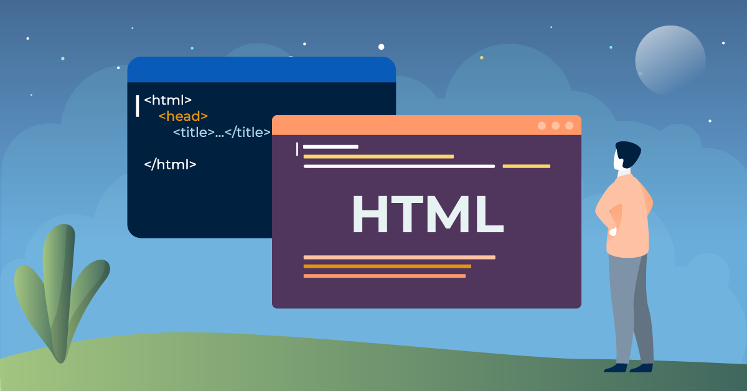
HTML
Notes:
HTML е стандартен език за оформление на уеб страници. Актуалната версия е HTML5.
HTML е използван в комбинация с други технологии като CSS и JavaScript, за да се създадат интерактивни уеб страници и уеб приложения. CSS се използва за оформление на уеб страници, като определя външния вид на елементите, а JavaScript се използва за създаване на динамични ефекти, като например форми за вход или анимации на страници.

Slide 6
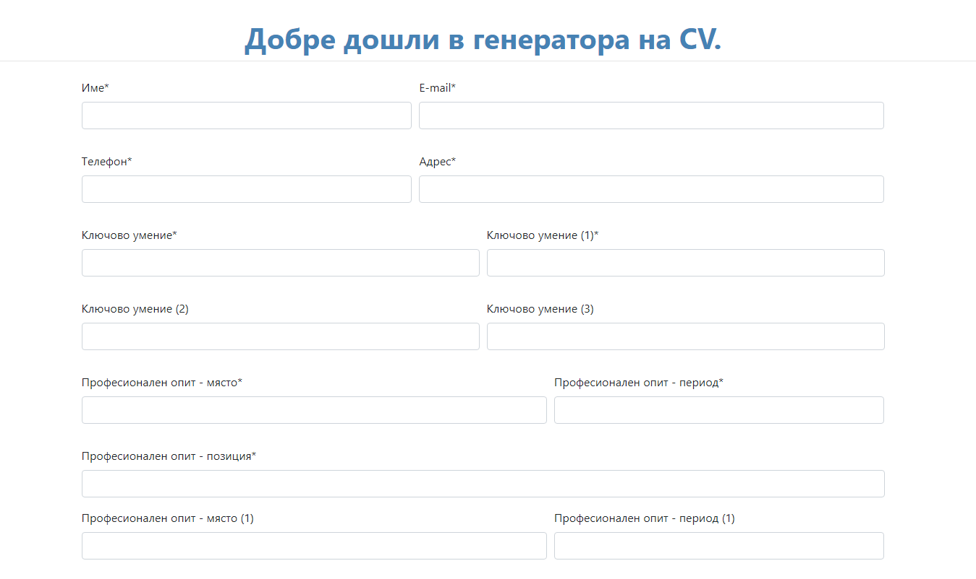
Заданието
Notes:
Заданието за дипломния проект всъщност означава, че трябва да се разработи динамична уеб страница. Тя може да се използва като отделно приложение или да се включи към някой сайт.
Динамична – защото потребителят трябва да може да въведе информация и да получи обратно определен резултат.
Със сигурност има различни начини, средства и технологии за решаване на поставената задача. Но моят избор е Python и Django.

Slide 7
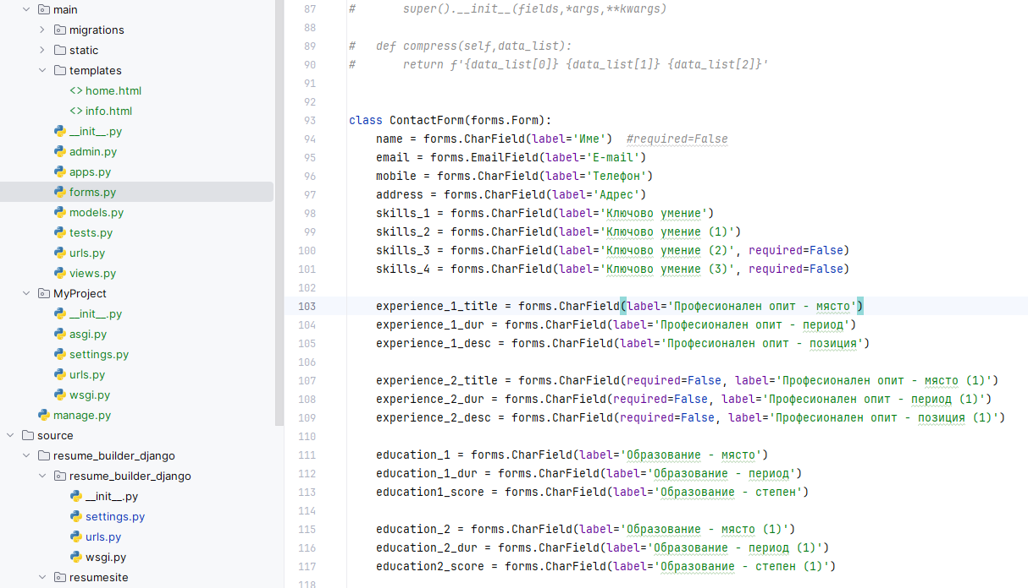
Форми – файл forms.py
Notes:
За изпращане на данни от клиента към сървъра се използват формуляри за данни. Или, по-просто, форми. В HTML те се задават с тага form и могат да включват различни полета за въвеждане – текст, числа, дата, падащ списък и т.н.
В Django има вграден механизъм за работа с форми. Това значително опростява процеса по създаване и използване на фомите в реално приложение.

Slide 8
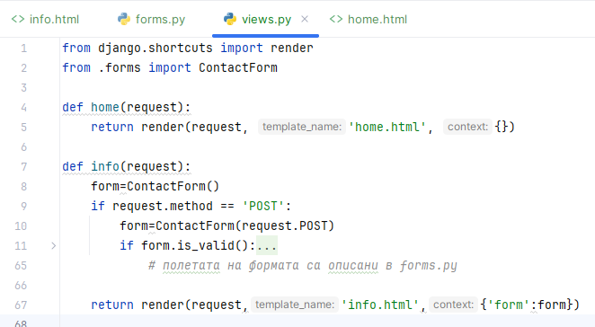
Форми – файлът views.py
Notes:
В конкретния проект има само една форма, която съдържа съответни полета за всички необходими данни.
Особеното е, че една и съща форма трябва да се покаже в два случая. Веднъж, когато тя се показва за първи път и полетата са празни – незапълнени. И втори път – след проверка на данните, ако е открита грешка или проблем. Тогава формата се показва повторно, но с вече попълнените данни. Това дава възможност на клиента само да промени данните и да изпрати повторно запитването.

Slide 9
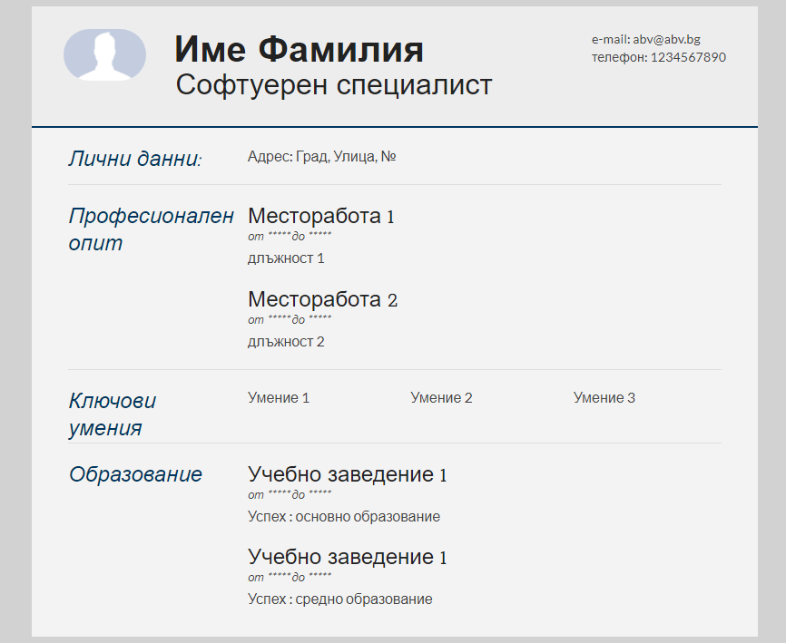
Заключение
Notes:
В заключение, дипломната работа успешно демонстрира възможностите за разработка на динамичен уеб сайт с използването на Python и Django.
Считам, че всички поставени в заданието задачи са изпълнени. Получи се едно добро и, бих казала, напълно приложимо на практиката приложение.

Slide 10
Благодаря за вниманието

